Slide 1

初阳学院学术创新导师库
物理学专业
按姓氏拼音排序
更新时间：2023年10月

Slide 2
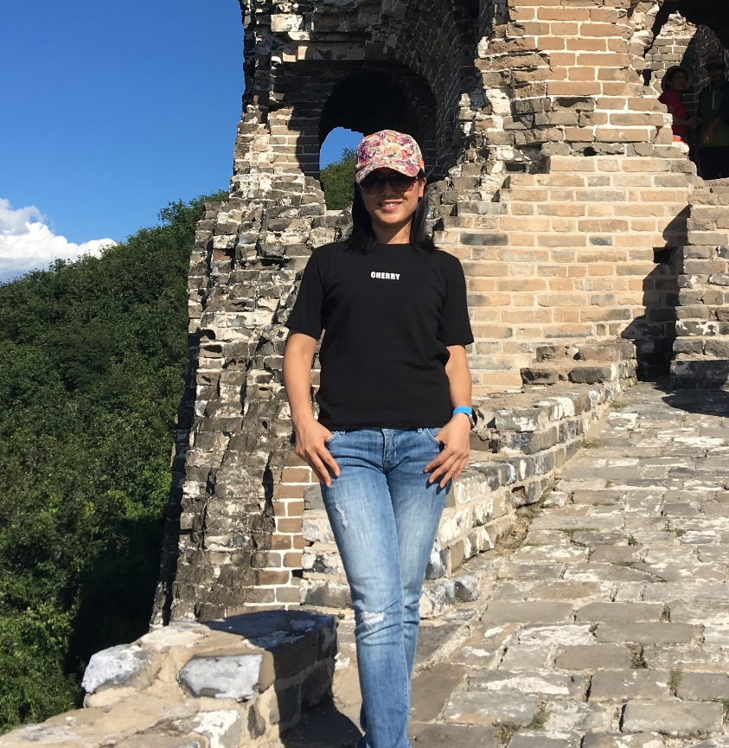
陈丽娜 / 物电学院 教授
研究方向：智能物联网、大数据
物电学院硕士生导师，博士毕业于华东师范大学，清华大学博士后，新南威尔士大学访问学者。省一流建设专业负责人，金华市321工程人才，浙江师范大学优秀中青年骨干教师，金华市信息化促进会专家。主要从事移动通信、智能物联网等方面的研究，主持国家自然科学基金项目2项，作为主要参与人参与国家自然科学基金项目3项，主持省部级项目2项，主持和参加其它各类科研项目10余项，在专业领域发表高质量科技论文10余篇。浙江省一流本科课程建设负责人，主持各级教学改革项目10余项，发表教学改革论文10余篇。主讲通信原理、物联网技术、随机信号分析等课程，获浙江省“互联网+教学”优秀案例二等奖，获浙江师范大学首届教师教学创新大赛一等奖，获浙江师范大学首届课程思政教学大赛二等奖。
期待与有理想、踏实、上改、虚心的同学合作。

Slide 3
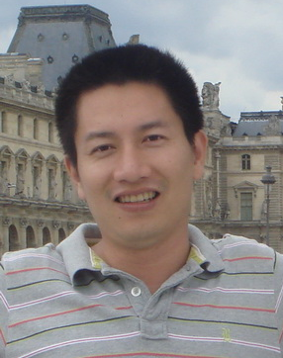
陈赵江 / 物电学院 副教授
研究方向：声学材料与器件
物电学院硕士生导师，博士毕业于南京大学。现为浙江师范大学物理与电子信息工程学院物理系教师、浙江省声学学会理事、浙江省一流课程负责人、入选浙江师范大学“学术名师培育计划”。主要从事超声和光声学、压电铁电材料表征和应用、声学超材料的研究工作。承担本科生《力学》、《声学基础》和《大学物理》等课程的教学工作，承担研究生《声学换能器》等课程的教学工作。已在国内外主要学术期刊如Applied Physics Letters和Journal of Applied Physics等发表学术论文近60篇，获发明和实用专利等近20项，主持和参与国家自然科学基金课题和省部级课题多项。2015-2017期间受国家留学基金委全额资助在美国宾夕法尼亚州立大学材料研究所做访问研究。
欢迎具有刻苦钻研精神、对科研和进一步深造感兴趣的同学加入课题组参与理论或实验研究工作。

Slide 4
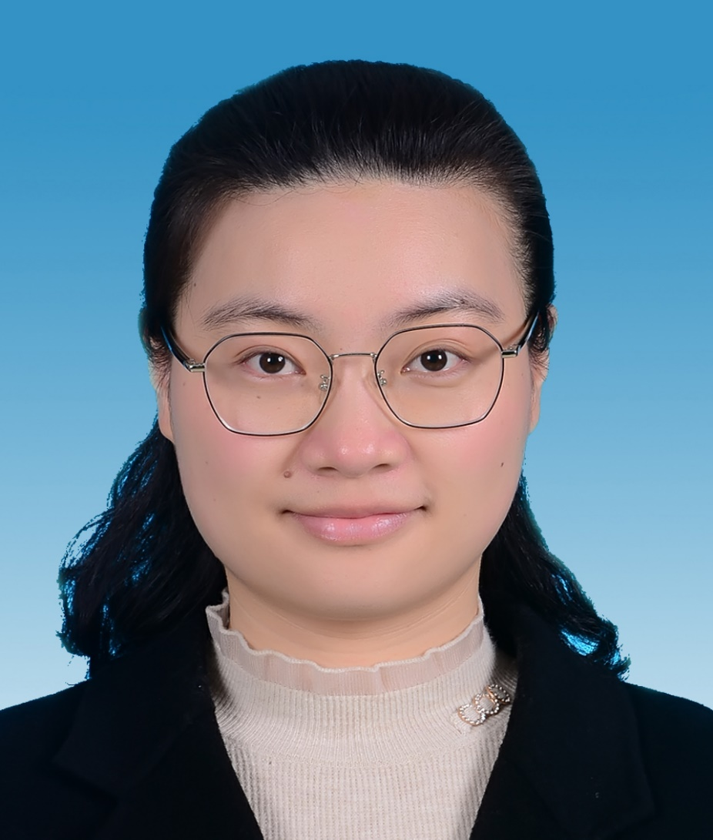
池丹 / 物电学院 讲师
研究方向：钙钛矿太阳能电池
物电学院硕士生导师，本科毕业于四川大学，博士毕业于中国科学院半导体研究所。已在Advanced Functional Materials，Solar RRL，Nanoscale，Journal of Materials Chemistry C等杂志上发表学术论文20余篇，发明专利8项，作为负责人主持科研项目4项，参与浙江省重点研发计划1项。
长期从事有机及钙钛矿太阳能电池研究工作，近几年的工作主要集中在探索窄带隙和宽带隙钙钛矿太阳电池制备工艺，研发全钙钛矿和钙钛矿
/硅叠层太阳能电池中间层制备工艺。
欢迎对钙钛矿材料及其光电转换器件感兴趣的学生参与实验室工作。

Slide 5
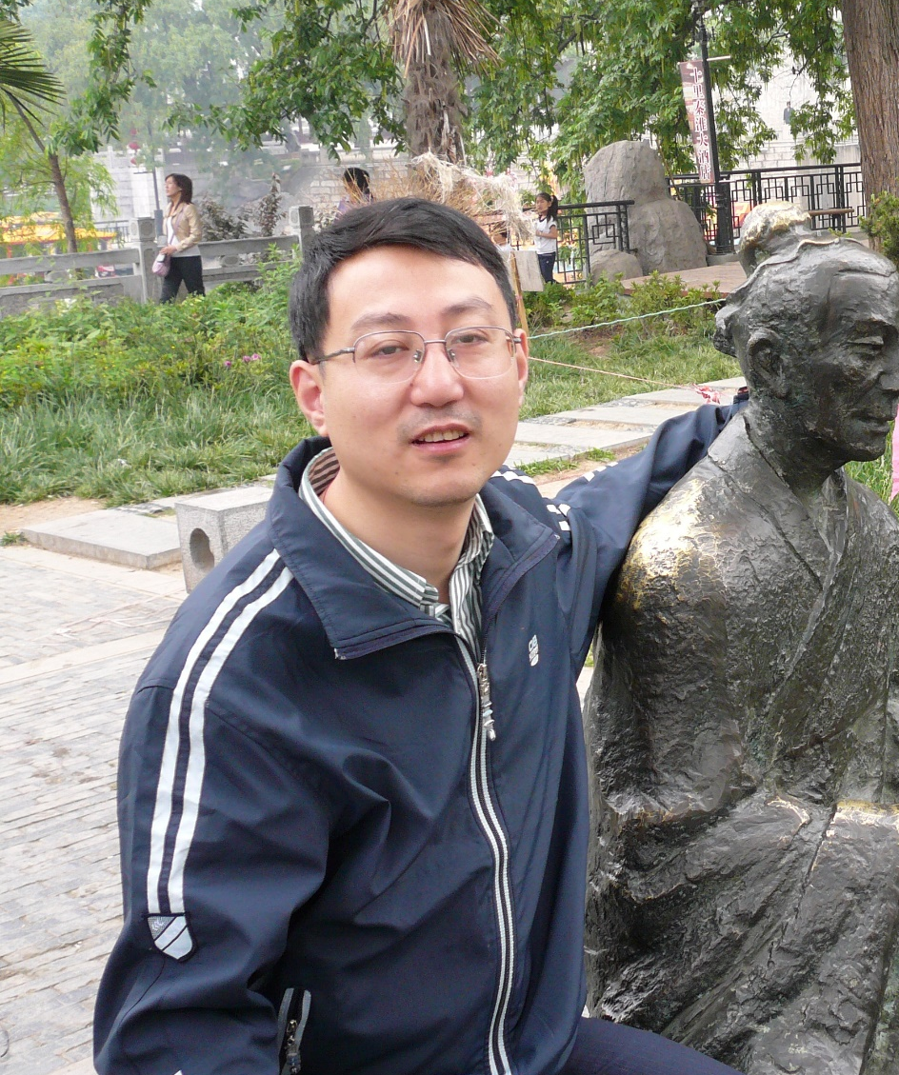
端木春江 / 物电学院 副教授
研究方向：图像处理、视频通信
博士毕业于加拿大Concordia大学。以主持人身份完成浙江省自然科学基金项目3项，以第一作者发表被EI、SCI收录学术论文20多篇，以第一发明人获得22项国家发明专利的授权，获浙江省挑战杯优秀指导教师。指导研究生获得浙江省挑战杯一等奖，本科生获浙江省互联网+竞赛银奖，浙江省职规赛银奖等奖项。目前担任国际组织IEEE的会员。入选浙江省“钱江”人才，浙江省151人才。指导过初阳学生2人。
希望帮助学生发表高质量的论文，参加竞赛并获奖，欢迎各种人才，可以撰写参赛文本，做参赛技术，做参赛财务等，目前已有完整的团队备战各种竞赛，欢迎你的加入，帮助学生获得加分项和获取参加科研的经历。

Slide 6
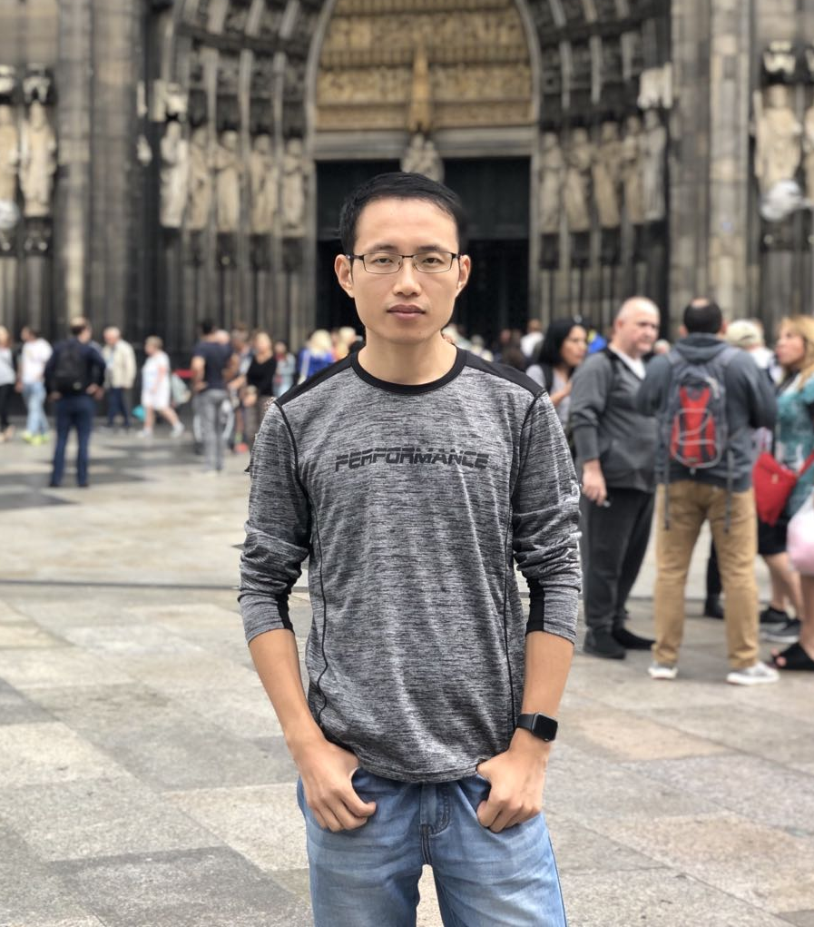
段立伟 / 物电学院 讲师
研究方向：声学材料与器件
2020年毕业于浙江大学，获得理学博士学位，随后入职浙江师范大学物电学院。主要从事量子光学与量子信息，量子开放系统等相关理论问题的研究。发表SCI论文30余篇，主持国家及省自然科学基金项目各1项，并担任PRA，PRB，PRL等物理学术期刊审稿人。期待学生对科研有热情、有兴趣，在学习中找到快乐，一起探索未知的量子世界。

Slide 7
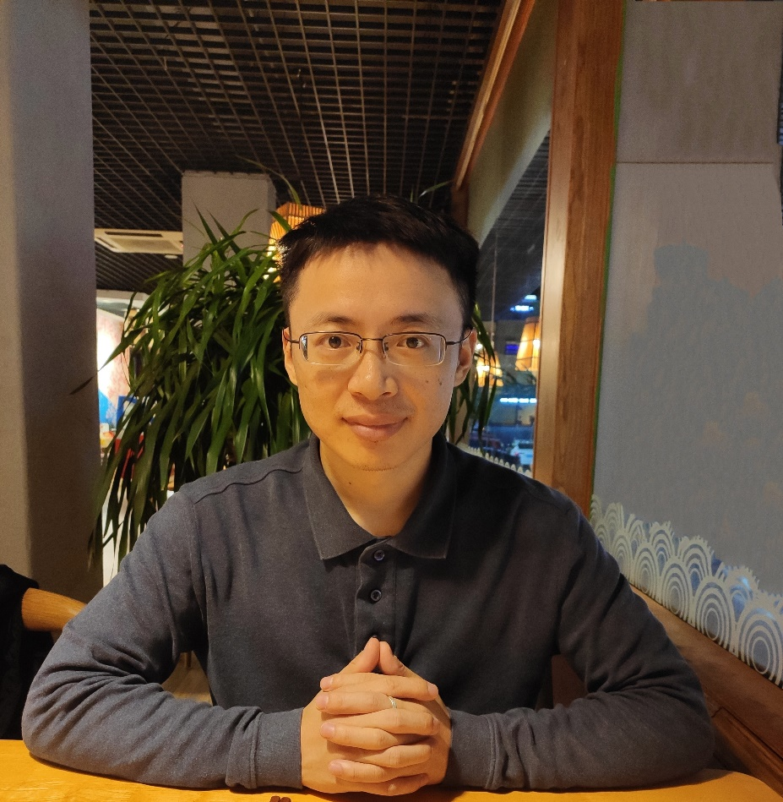
高超 / 物电学院 副教授
研究方向：超冷原子物理
博士毕业于清华大学。近年来主要成果包括：基于玻耳兹曼方程的量子映射提出了求解量子多体问题的新型解析方法；揭示了量子多体系统在幺正极限下的普适动力学行为；提出了基于离散标度不变性的动力学分形的原创概念。迄今以第一作者或通讯作者身份发表了多篇高水平SCI论文，包括Physical Review Letters三篇，Physical Review X一篇，他引500余次。承担浙江省自然科学基金杰出青年项目、国家自然科学基金面上项目等，并入选首批“浙江省高校领军人才培养计划”。
主要致力于超冷原子物理的理论研究，并将其应用于量子模拟与量子计算。
对学生的期望和要求：对学术研究有热情，具有探索精神。数学和物理基础较好，基本掌握量子力学、高等数学、线性代数等课程的内容。

Slide 8
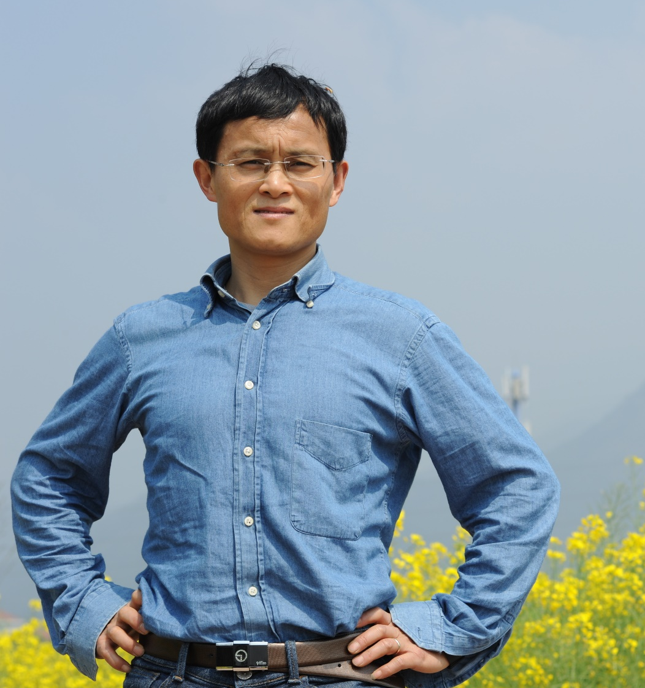
高先龙 / 物电学院 教授
研究方向：冷原子物理
二级教授，博士毕业于中科大，2001年-2007年在德国乌尔姆大学和意大利高等师范学院做博士后。2007年受聘我校特聘教授，2007年入选浙江省高校中青年学科带头人，2013年入选教育部新世纪优秀人才支持计划，2016年获浙江省科学技术奖二等奖，2018年入选浙江先龙教授入选省首批“万人计划”科技创新领军人才。曾赴美国密苏里哥伦比亚大学、西班牙Basque国立大学、伊朗IPM中心、澳大利亚斯威本大学等大学和研究机构访学和合作研究。在Phys. Rev. Lett., Phys. Rev. A /B等杂志上以第一作者或通讯作者发表论文60余篇，先后承担浙江省钱江人才计划项目1项、国家自然科学基金项目6项及浙江省杰出青年基金项目1项。
为本科生开设研究性课程《可视化物理》、《定性和半定量物理》、《物理之无限可能》。坚持培养本科生的科学精神和科学素养和科研能力，2009年以来，指导过50多位本科生实现考研梦想。
长期从事凝聚态专业低维冷原子物理领域的研究。
希望联系的同学能学好数学知识，具备一定的编程能力，扎实学习专业支持，持续讨论，能坚持讲述所学所理解的知识。希望同学们志存高远，足踏实地！

Slide 9
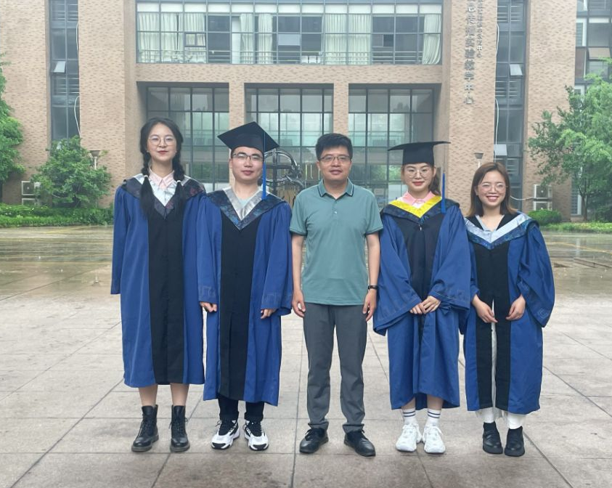
郭海 / 物电学院 教授
研究方向：发光材料
物电学院博士生导师，博士毕业于中国科学技术大学，校“双龙学者”特聘教授。在Chem. Eng. J等刊物上发表第一作者（或者通讯作者）SCI收录论文120余篇，被引用4900余次，H因子为41。担任陶瓷类国际著名期刊J. Am. Ceram. Soc.副编辑，担任《中国稀土学报》、《发光学报》青年编辑，中国硅酸盐学会特种玻璃分会理事，中国稀土学会光电材料与器件专业委员会理事等学术兼职。担任国家自然科学基金评审人。
研究领域一直为新型稀土光学功能材料（实验方向），在白光LED光转换材料，稀土掺杂的氟化物微晶玻璃，玻璃中Ag成分的发光及其与稀土离子、过渡族金属离子的能量传递，上转换发光材料与发光机理等方面研究比较深入，研究成果在国内外颇有影响力。
近年来主讲课程包括：本科生的《原子物理学》、《发光材料基础》，研究生的《发光材料》、《固体物理实验方法》等。已指导毕业硕士研究生30余名，其中近一半同学获省优或校优毕业生称号。6位毕业生在国内外著名高校攻读博士学位。
主持3项国家自然科学基金，3项浙江省基金（含省重点1项），获浙江省自然科学奖三等奖1项（排名第一），重庆市自然科学奖三等奖1项（排名第二）。
指导本科生发表论文多篇，所负责的“大学生创新工作室”荣获五星级优秀工作室称号。

Slide 10
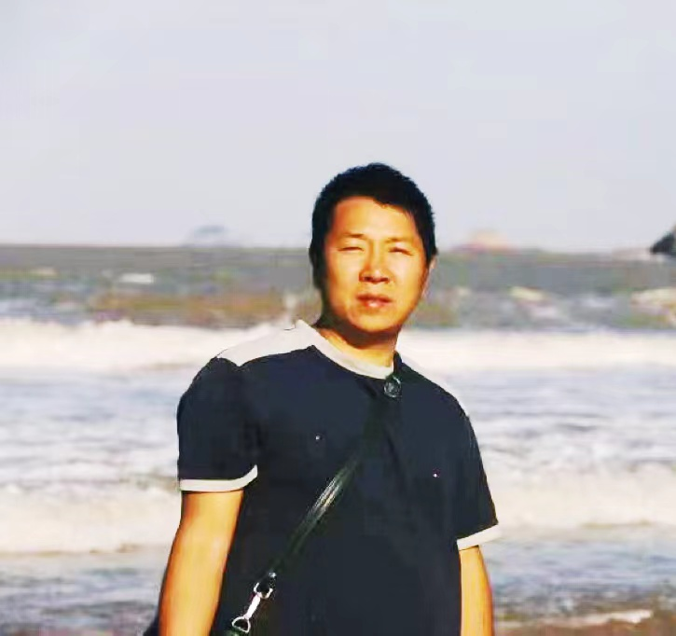
何益明 / 物电学院 教授
研究方向：光催化材料
博士毕业于厦门大学。已发表SCI论文120余篇，被引用6000余次，H因子为49。光催化材料大学生创新工作室负责人，在培养学生方面有较丰富的经验，指导学生完成国创项目10项，新苗2项，指导学生发表一作SCI论文十余篇。
研究领域为新型光催化材料的设计及制备，在石墨相氮化碳、稀土钒酸盐、卤氧化铋类复合材料的设计及光催化应用方面做了较广泛的研究。
欢迎动手能力强，有毅力，能坚持的同学加入。

Slide 11
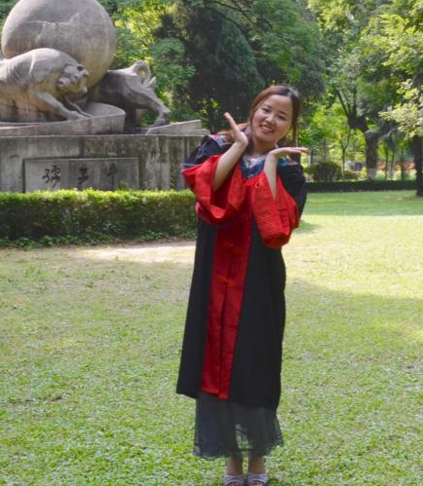
胡芳芳 / 物电学院 副教授
研究方向：发光材料
物电学院研究生导师，博士毕业于中国科技大学。目前已在J. Mater. Chem. C，Opt. Lett.、J. Am. Ceram. Soc.、J. Lumin.、J. Alloy. Compd.等SCI一区、二区top、二区期刊发表论文20余篇，其中一作SCI论文11篇。主持国家自然科学基金一项，浙江省自然科学基金一项。
从事稀土掺杂新型透明陶瓷合成和光转换的研究。
希望参与课题的同学具有端正的学术态度、强的责任心和认真严谨的做事方式。

Slide 12
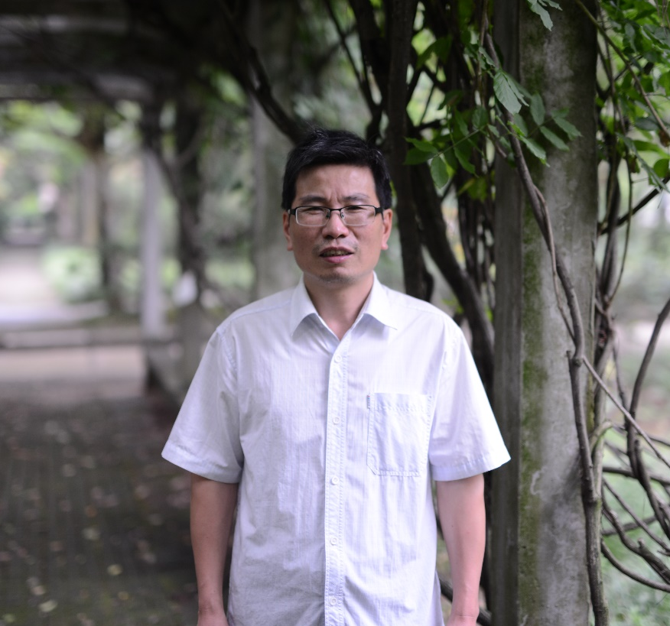
黄仕华 / 物电学院 教授
研究方向：太阳能电池
博士毕业于复旦大学。2016年至今，以第一或通讯作者在Adv. Funct. Mater., IEEE T. Electron. Dev., J. Appl. Phys., Mater. Lett.等学术刊物上发表论文80余篇；以第一发明人获授权国家发明专利12件，作为负责人主持国家自然科学基金1项、国家重点研发计划子课题1项、浙江省重点研发计划（择优委托）1项、浙江省自然科学基金2项、企业横向科技开发项目6项，3项专利技术实现成果转让。指导学生获2020年挑战杯中国大学生创业计划竞赛金奖。
主要开展光伏材料与器件方面的研究，成功开发了金属诱导非晶硅晶化的多晶硅薄膜、制备多晶硅锭的坩埚及多晶硅锭的生长方法、太阳能电池封装用稀土离子掺杂EVA胶膜制备技术、非晶硅/纳米硅叠层薄膜太阳能电池、新型晶体硅有机碱制绒、宽光谱抗反射超疏水光伏玻璃、抗紫外与近红外辐射的增透玻璃等技术，取得了一批较有代表性的研究成果。
对学生的期望和要求：对科研有浓厚兴趣，具有踏实、严谨的求学态度。

Slide 13
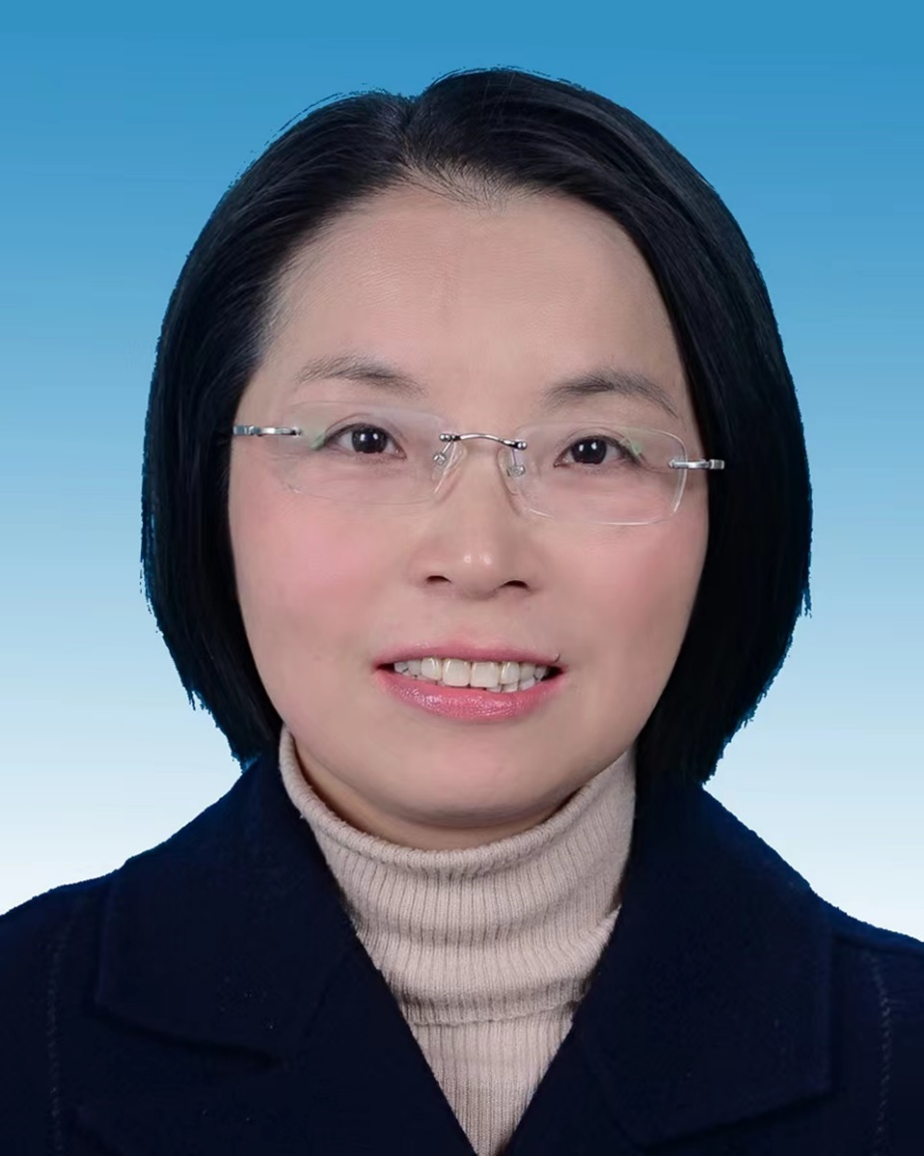
蒋敏兰 / 物电学院 教授
研究方向：智能信号处理
博士毕业于合肥工业大学。主持国家基金1项、参与5项，主持参与省部级6项；横向5项。一作或通讯发表SCI/EI论文20余篇，授权发明专利6项（转让3项），实用新型和软件著作权40余项。带领团队指导学生连续8届获全国大学生电子设计竞赛一等奖，创全国师范院校唯一，首次捧回最高荣誉TI杯。指导本科生学科竞赛获奖20余项，其中智能车比赛全国一等奖1项、挑战杯省一等奖1项、省电商大赛银奖1项、“互联网+”大赛省银奖、铜奖各1项。指导研究生16人，指导学生获2国创项目、10项省新苗项目，3次获评校优秀班主任。。
期望大家：有较好的数理基础，求知欲望，踏实肯干，性格开朗

Slide 14
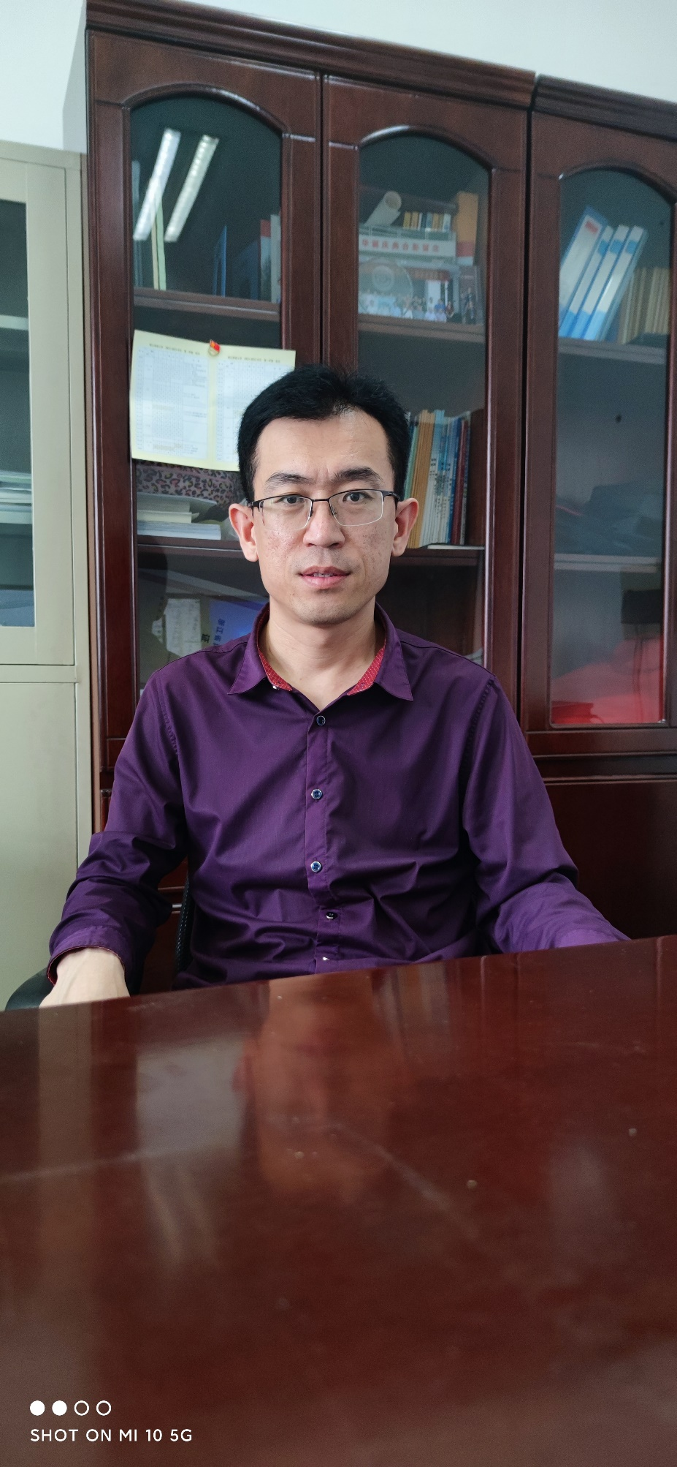
寇建龙 / 物电学院 教授
研究方向：软凝聚态物理
物电学院博士生导师，博士毕业于中国石油大学（华东），浙江省杰出青年基金获得者。主持国家自然科学基金3项，省级项目3项；发表SCI收录学术论文40余篇，其中以第一作者/通讯作者在Angew. Chem. Int. Edit., Nano Lett., APL, Nanoscale等SCI收录学术论文30余篇（影响因子大于12的2篇）。相关成果被诺贝尔奖获得者、中外院士等在Nature, Nature Nanotech, Chem. Rev., PRL, Adv. Mater.等期刊原图摘录和大篇幅正面评述，论文被引用1200余次。获教育部高校科研优秀成果奖、浙江省科学技术奖和浙江省
高校优秀科研成果奖各1项。现担任中国力学学会渗流力学专业组青年委员会委员、浙江省物理学会理事、浙江省力学学会流体力学委员会委员、国家自然科学基金评审专家和二十多个国际期刊的审稿人。
主要从事软凝聚态物理研究工作，包括纳米孔道内分子受限特性、界面上分子的相态和多孔介质的输运等。

Slide 15
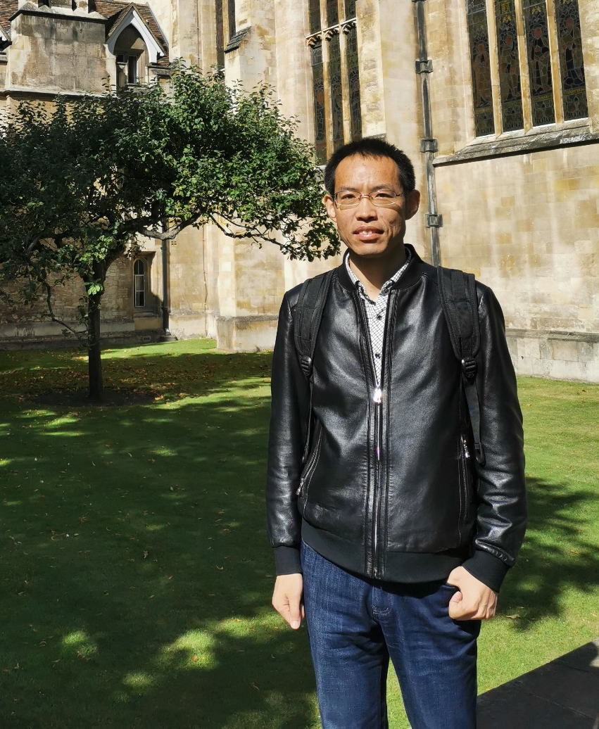
李慧军 / 物电学院 教授
研究方向：理论物理
物电学院博士生导师，博士毕业于华东师范大学，校双龙特聘教授，省中青年学科带头人。
研究方向：非线性物理与非线性光学、量子光学。主要研究光与物质相互作用过程中物质与光场的特性，包括产生时空光子弹，模拟固体物理中的安德森模型、量子力学中的时空反演对称模型等。主持国家基金4项，省基金3项，发表SCI论文40余篇。
教学方面：近两年主持省优秀研究生课程与本科省“线上线下混合式一流课程”各一门，省虚仿、省新形态教材、省产学合作项目各一项，获省“互联网+教学”优秀案例二等奖。指导省大学生力学竞赛获奖十余项。
期望大家：扎实专业基础，力求全面发展。

Slide 16
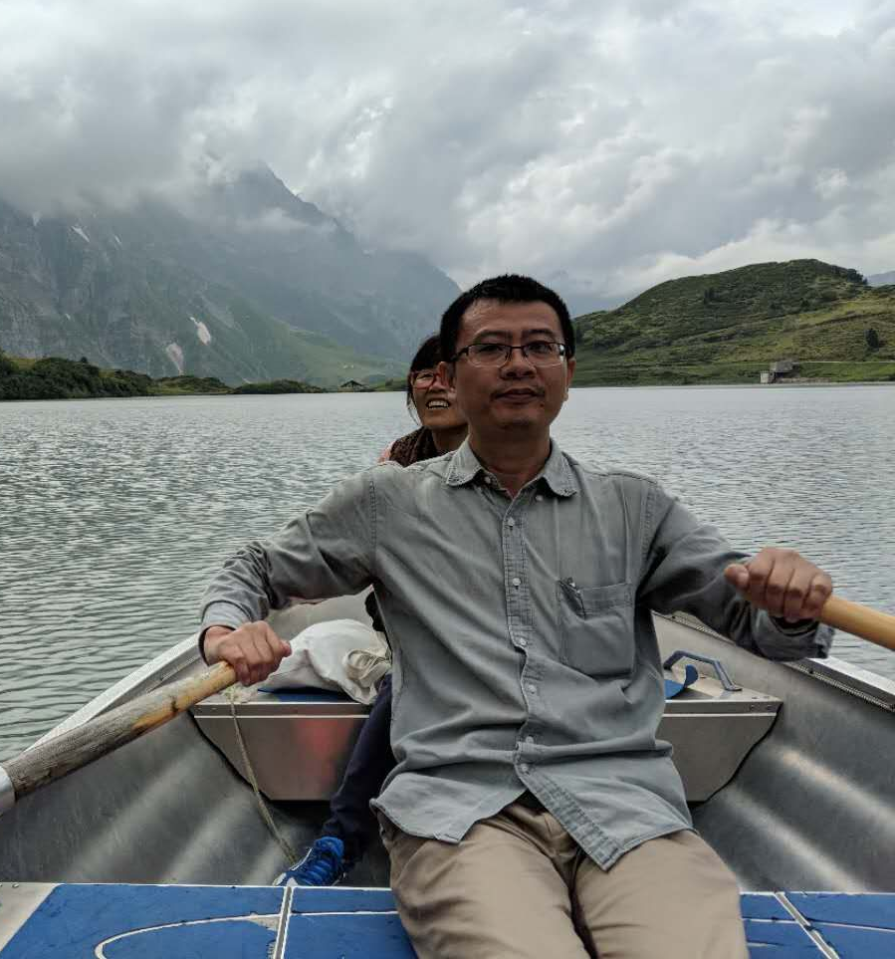
李勇 / 物电学院 教授
研究方向：全息三维显示、光学三维感知
博士毕业于四川大学。浙江省“新世纪151人才工程”第二层次人才，中国仪器仪表学会光机电技术与系统集成分会理事、图像科学与工程分会理事，中国光学学会光电专业委员会委员。1994年毕业留校任教，到目前共承担和参加了10余项国家和省部级科研项目，发表40余篇学术论文，曾获省科学技术二等奖（排名第2）。
研究兴趣包括：光学三维传感、数字全息及三维显示、机器视觉。
希望数学基础好，有较好的编程能力，肯吃苦钻研，尤其是在数学建模竞赛中取得好成绩，对光电三维信息感知、处理、显示等兴趣浓厚的同学加入研究团队。

Slide 17
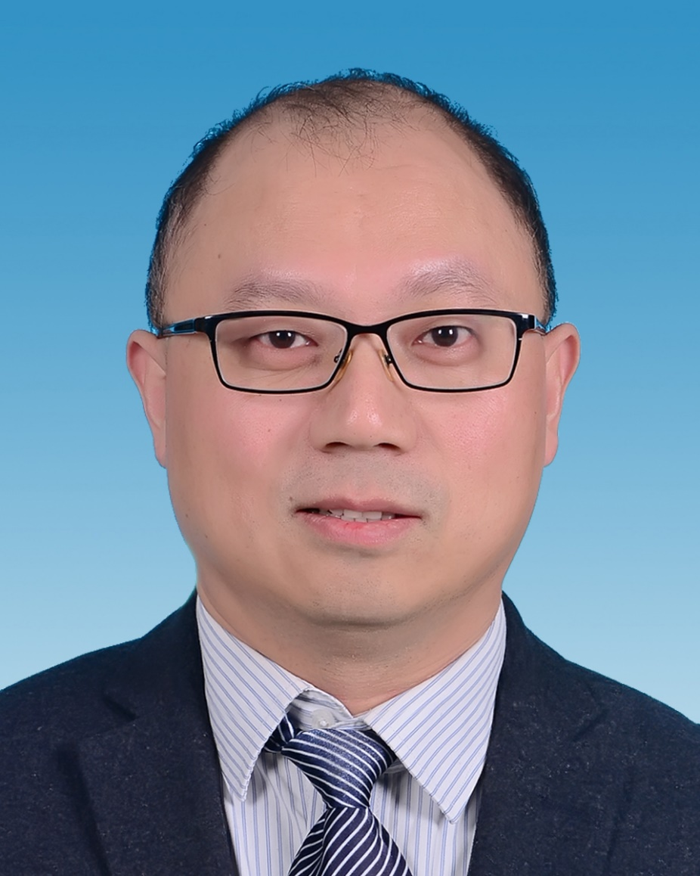
梁清 / 物电学院 教授
研究方向：软凝聚态物理
物电学院博士生导师，博士毕业于南京大学，2015年3月至2016年3月，在加拿大卡尔加里大学访问一年。承担固体物理、大学物理、软物质物理导论等本科生和研究生课程的教学。先后在Nanoscale、Journal of Physical Chemistry Letters等期刊发表学术论文20余篇，主持国家自然科学基金3项，省基金1项，指导研究生10余人。
主要从事生物膜的微观结构以及生物膜与纳米颗粒之间相互作用的理论模拟研究。
希望同学们志存高远，足踏实地！

Slide 18
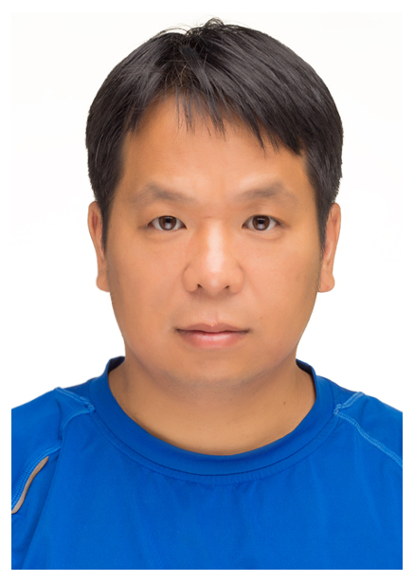
梁兆新 / 物电学院 教授
研究方向：凝聚态物理、量子计算、量子光学
物电学院博士生导师，博士毕业于中国科学院大学，浙江省钱江学者，浙江省151第一层次人才。以第一作者或通讯作者在物理顶级期刊Phys. Rev. Lett.发表文章3篇，在Mod,Phys.Lett.A和Mod.Phys.Lett.B发表学术邀请综述各1篇，研究成果收到国内外同行的关注并被多次引用（700余次）。主持国家自然科学基金3项以及省重点项目1项，参与自然科学重点项目1项。现为初阳学院物理专业19级班主任。
主要从事非线性科学和超冷原子物理相关的基础理论研究，在超冷原子领域提出可调控实验
制备方案和空间尺度维度渡越的概念。
欢迎对物理学感兴趣的初阳学院同学（不限于物理专业）选我作为学业导师。

Slide 19
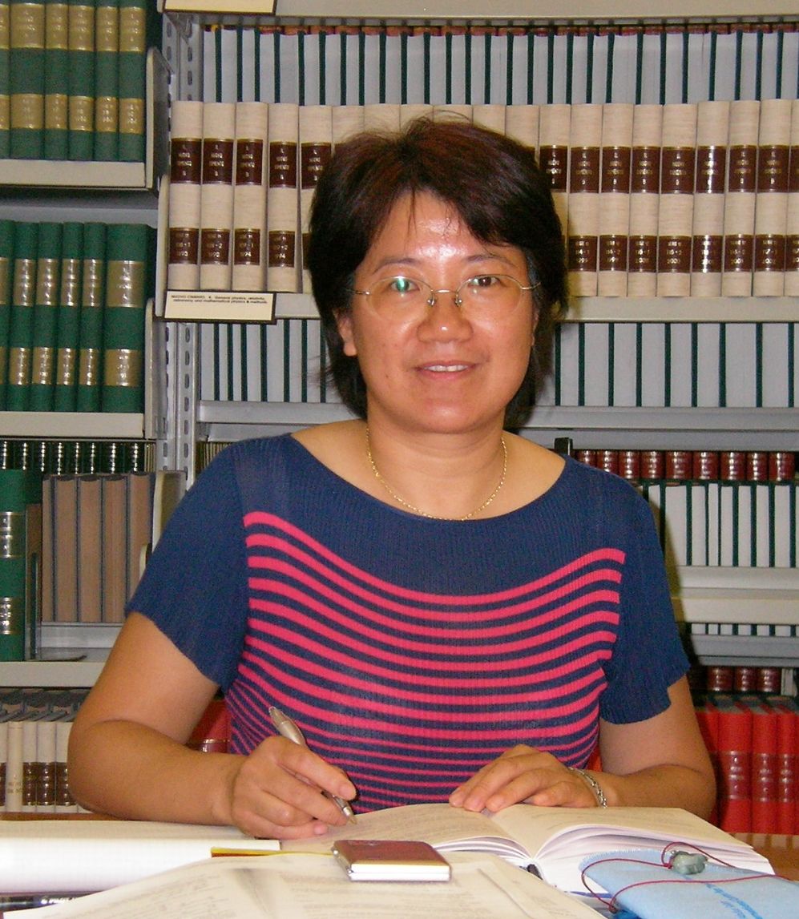
林机 / 物电学院 教授
研究方向：理论物理
物电学院硕士生导师，博士毕业于中国科技大学。国家自然科学基金重点项目主持人。浙江省‘151’人才工程第二层次入选者，浙江省高校中青年学科带头人。主持国家自然基金项目6项，主持浙江省自然基金重点项目1项目，主持省部级一般项目3项。发表国内外重要学术期刊上发表SCI论文150余篇.获教育部科技进步二等奖（排名第二），获浙江省高校优秀科研成果一、二等奖。国际理论物理中心协联成员，美国佛蒙特大学、澳大利亚悉尼大学以及芬兰阿尔托大学访问学者等.指导本科生获得国家级大学生创新创业项目2项，指导本科生发表学术论文SCI2篇。
主要从事非线性物理中的数学物理方法、周期性光学介质的孤子现象及其稳定性和超快脉冲与物质相互作用的非线性理论研究。

Slide 20
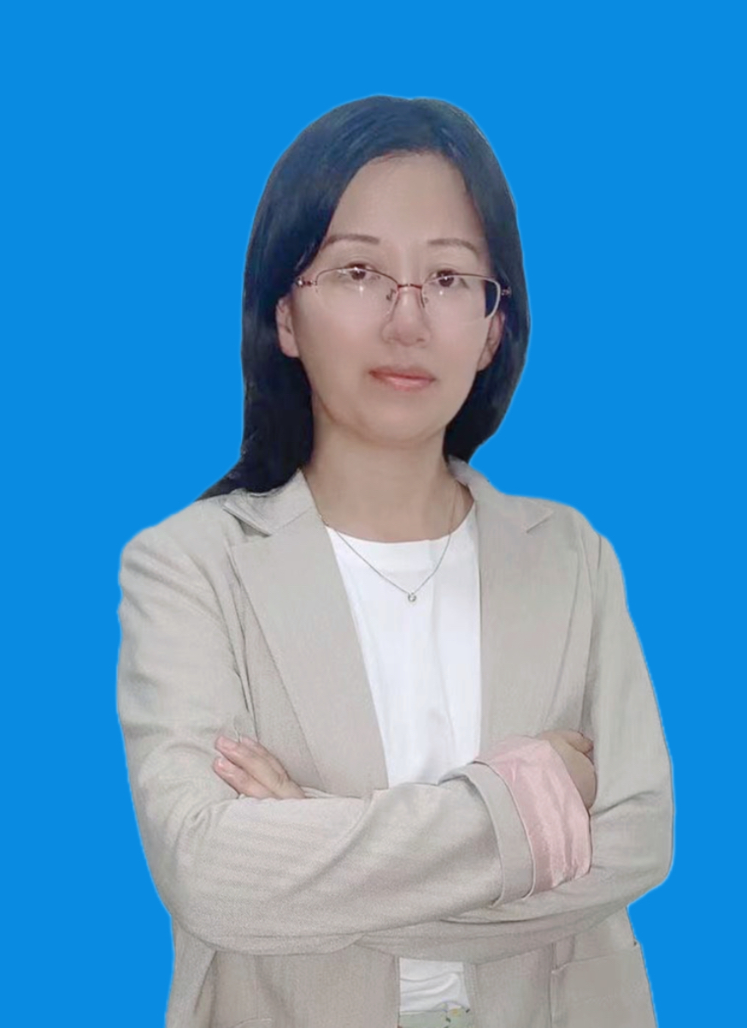
马利红 / 物电学院 副教授
研究方向：计算成像
博士毕业于浙江大学。以第一作者/通讯作者在Nature Scientific Reports、Optics Express、Applied Optics等权威杂志发表SCI/EI论文30多篇。其中在SR发表的研究工作被伊利诺伊大学新闻中心做了详细报道。主持国家自然科学基金1项，浙江省自然科学基金2项，浙江省教育厅项目1项，金华市科技计划项目1项，横向项目3项。
代表性论文:
• Kehua Zhang, Miaomiao Zhu, Lihong Ma*, et al.. Deep-Learning-Based Halo-Free White-Light Diffraction Phase Imaging. Frontiers in Physics, 2021, 9: 650108-1-11.4.
• Lihong Ma*, Jiaheng Zhang, et al.. White light diffraction phase microscopy with slightly off-axis blind two-step phase-shifting. Optics Communications, 2020, 455: 124563.
• H. Majeed#, L. Ma#, et al.. Magnified Image Spatial Spectrum (MISS) microscopy for nanometer and millisecond scale label-free imaging, Opt. Express, 2018, 26: 5423-5440.
• L. Ma#, W Jin*. Symmetric and asymmetric hybrid cryptosystem based on compressive sensing and computer generated holography. Optics Communications, 2018, 407: 51-56.
• L. Ma#, G. Rajshekhar, et al.. Phase correlation imaging of unlabeled cell dynamics. Scientific Reports, 2016, 6: 32702-1-9.

Slide 21
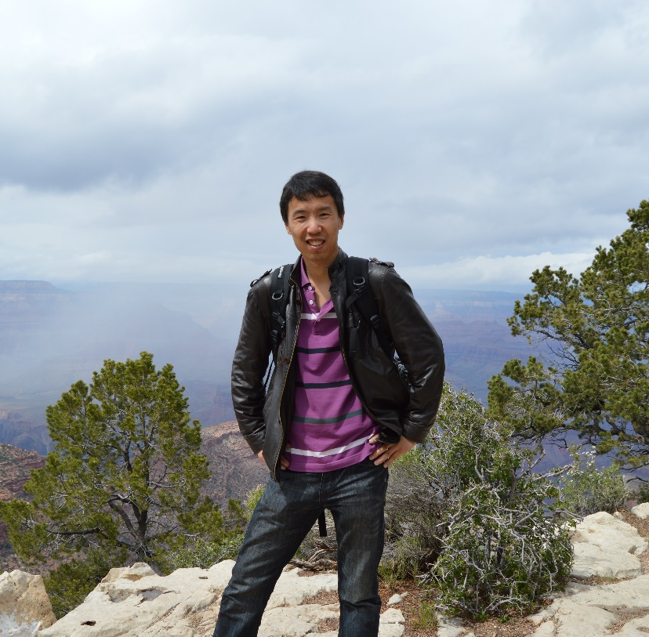
南广军 / 物电学院 副教授（双龙学者特聘教授）
研究方向：光电材料
博士毕业于中国科学院化学研究所。在Nat. Photonics、Chem. Soc. Rev.、Adv. Mater.、Adv. Energy Mater.、J. Phys. Chem. Lett.等高水平期刊发表论文30余篇；入选“欧盟玛丽居里学者”；主持国家自然基金、国家博士后基金、欧盟地平线项目、开放课题等多个项目；浙江师范大学“双龙学者”特聘教授；指导本科生在权威期刊发表学术论文。
期望学生能够有进取心和意志力，对科学研究有兴趣。
个人网址：http://mypage.zjnu.edu.cn/20184435/zh_CN/index.htm

Slide 22
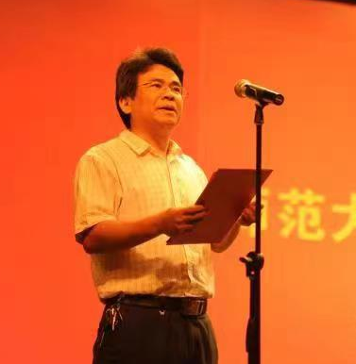
彭保进 / 物电学院 教授
研究方向：光电技术
硕士毕业于华东师范大学。主持多项省厅级项目和横向项目，参与多项国家级项目。发表学术论文50多篇（第一作者或通讯作者）、授权专利30多个。代表性获奖有：省“高校优秀共产党员”称号（2019.7）；省“师德先进个人”（2017.6）；省“三育人先进个人”（2010.6）;校“郑晓沧奖”（2021.9）；校大学生“挑战杯”优秀指导教师（2014.3)；校大学生“创新竞赛”优秀指导教师（2010/3）。
指导的学生获批各级科研项目40多项，指导本科生在正式刊物上发表论文10多篇(学生为第一作者)，指导本科生申请并获授权专利10多项(学生为第一发明人)；指导学生获得各级奖项30余项。

Slide 23
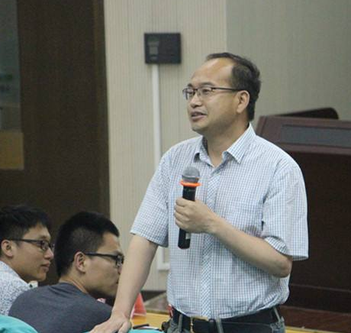
任志君 / 物电学院 教授
研究方向：激光技术、信息光学
物电学院博士生导师，博士毕业于中科院上海光机所。主持国家自然科学基金项目2项，第一或通讯作者发表学术论文50余篇，授权发明专利12项，出版专著一本。指导本科生发表学术论文近10篇，多次指导学生获国创及省新苗计划。现任中国光学教育委员会常务理事，省电子信息类教学指导委员会委员。曾入选浙江省教育厅优秀青年教师，入选浙江省151人才第三层次。

Slide 24
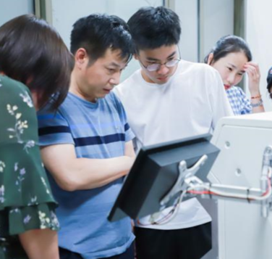
邵杰 / 物电学院 教授
研究方向：光谱技术、环境光谱、光谱诊断
博士毕业于中国科学院安徽光学精密机械研究所。双龙学者特聘教授以及全国激光光谱会议副主席，是浙江师范大学首批教学名师。其创新性研究结果发表在Applied Opitcs上受到了国外20多家媒体转载和报道，开发的医疗设备产与国外同类设备比较结果发表在仪器仪表类一区TOP的Sensor B上。主持国家自然科学基金面上项目2项，主持国家科技支撑计划子课题1项，主持浙江省科技厅项目3项，主持横向项目5项。
在指导学生申报主持国家级大学生创新创业训练项目以及挑战杯、互联网+、物创等各类竞赛方面有着丰富经验和卓越成果。其中，2019年10月，邵杰教授指导的《瑞谱生物——血流感染诊断设备垄断破壁者》斩获“建行杯”第五届中国互联网+大学生创新创业大赛高教主赛道金奖！这是学校历史性的突破。

Slide 25
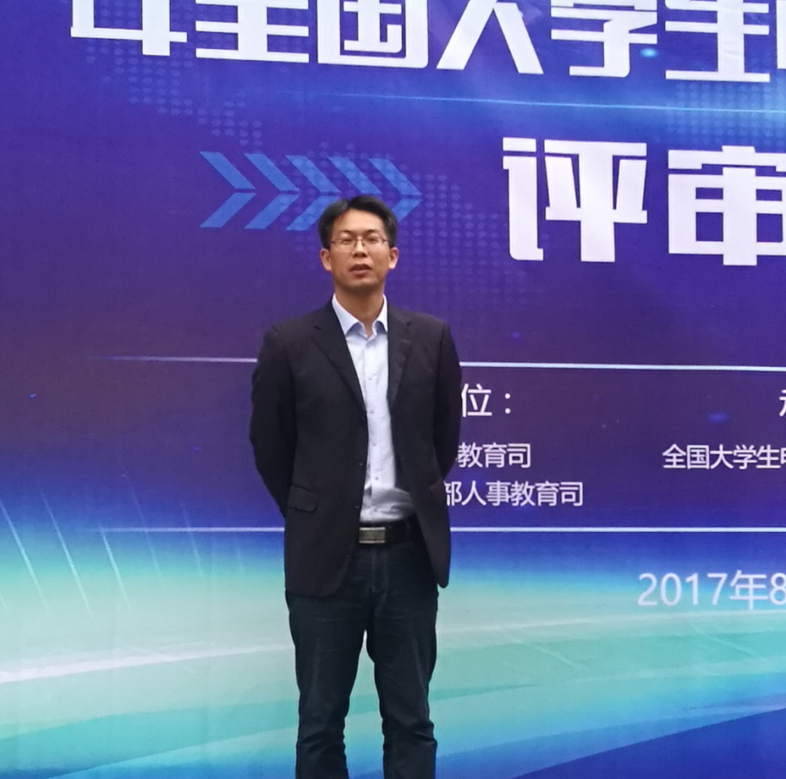
沈建国 / 物电学院 副教授
研究方向：智能光电信号处理、嵌入式人工智能、物联网技术
物电学院硕士生导师，博士毕业于上海交通大学电子与通信工程系副主任，浙江省学科竞赛优秀指导老师，浙江师范大学教学名师。近年来发表学术论文10多篇，其中SCI 6篇。主持浙江省自然科学基金2项，与企业合作技术开发课题3项，教育部产学合作育人项目2项，省教改和课堂教改项目各1项，省一流课程模拟电子技术负责人。指导学生参加大学生电子设计、智能车、物理科技创新等学科竞赛获全国一等奖3项，省1等奖8项，省二等奖12项。
目前主要从事智能光电信号处理、物联网技术应用、嵌入式系统设计等领域的工作。
欢迎对嵌入式智能信号处理、低温等离子体及应用、物理创新实验设计等感兴趣，有志提升实践创新能力的同学加入本课题组。

Slide 26
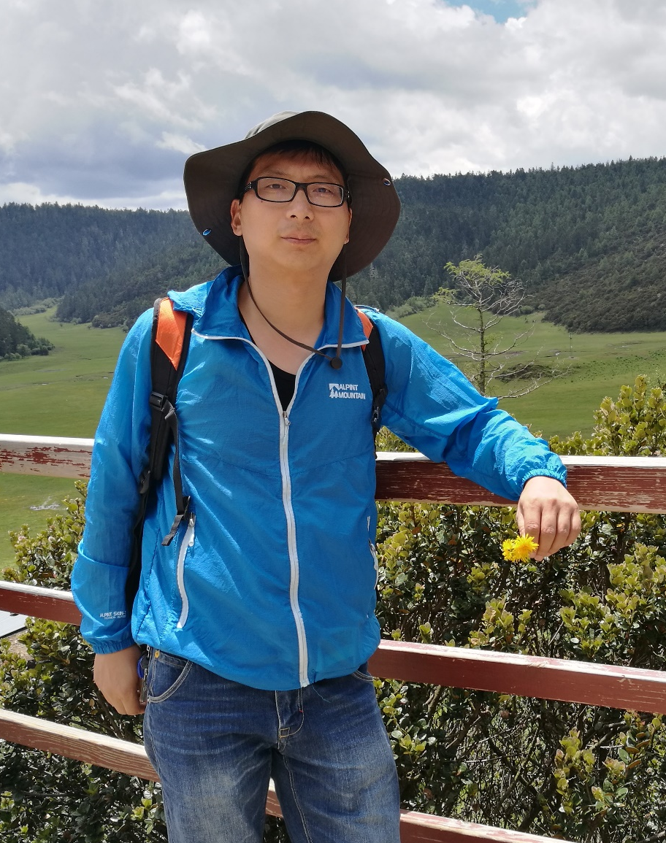
斯剑霄 / 物电学院 副教授
研究方向：热电材料，薄膜材料
物电学院硕士生导师，博士毕业于浙江大学。主持完成国家自然科学基金1项、省自然科学基金等省部级项目3项，在J.Alloy Compd ,Appl. Surf. Science.等刊物上发表SCI收录论文20余篇，授权发明专利3项，指导硕士研究生十余名。
主要从事新型热电、光电功能材料研究，在PbTe薄膜、SnSe、Mg3Bi2等材料方向开展相关制备和性能研究。

Slide 27
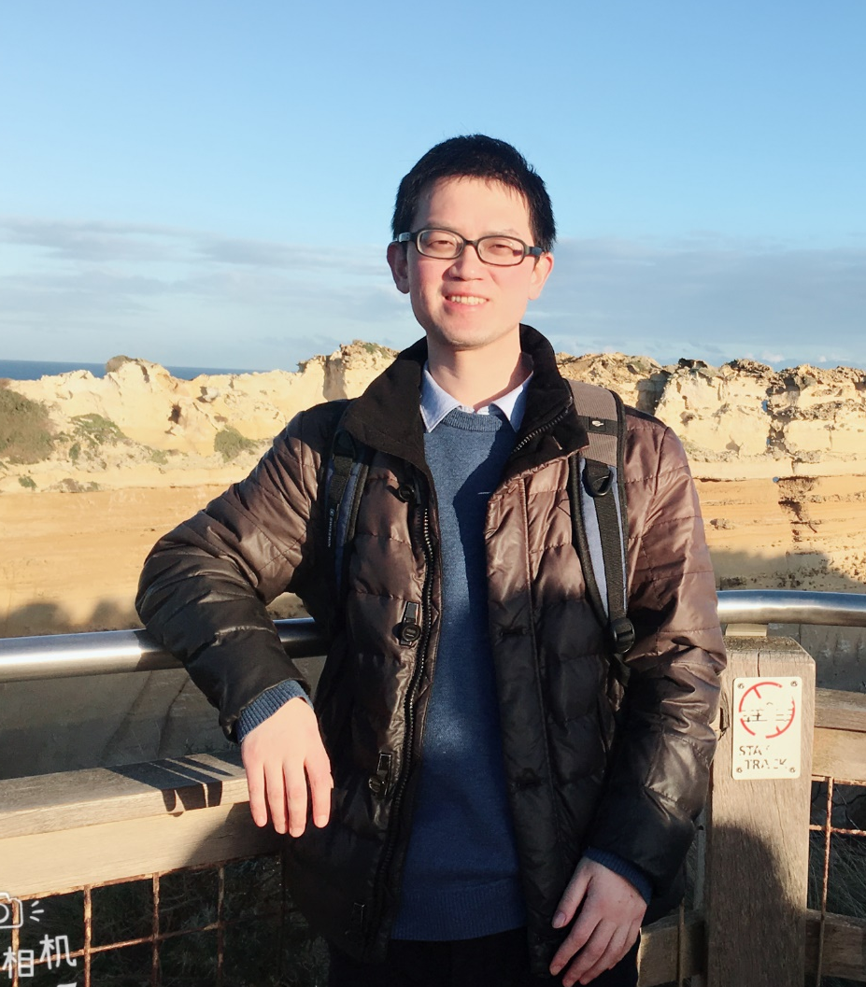
唐长兵 / 物电学院 副教授
研究方向：面向双碳环境的智能决策与计算、区块链技术及其应用
物电学院硕士生导师，博士毕业于复旦大学。入选“浙江省院士结对青年英才计划”、“浙江师范大学首届学术名师培育计划”，IEEE、CCF会员，中国指挥与控制学会会员，自动化与控制专业委员会委员、中国复杂网络专业委员会委员、浙江省区块链技术应用协会-首批智库专家。主要从事博弈智能决策与优化、智能电网优化与控制、区块链技术及其应用等多个方向的研究与探索。近年来，以第一作者及通信作者在本领域权威国际SCI期刊和国际会议上发表学术论文50余篇，其中被SCI收录28篇，SCI 1区top期刊8篇，SCI 2区期刊12篇。现主持国家自然科学基金人工智能应急重点项目子课题1项，国家自然科学青年基金1项，浙江省自
然科学基金面上项目1项。指导学生主持国家级大学生创新创业训练计划项目1项，新苗项目1项，指导学生参加数学建模1项，ACM竞赛1项。
期望勤奋好学，积极主动，有一定编程能力且对博弈智能决策与优化、智能电网优化与控制、区块链技术及其应用方向感兴趣的同学参与到课题中来。

Slide 28
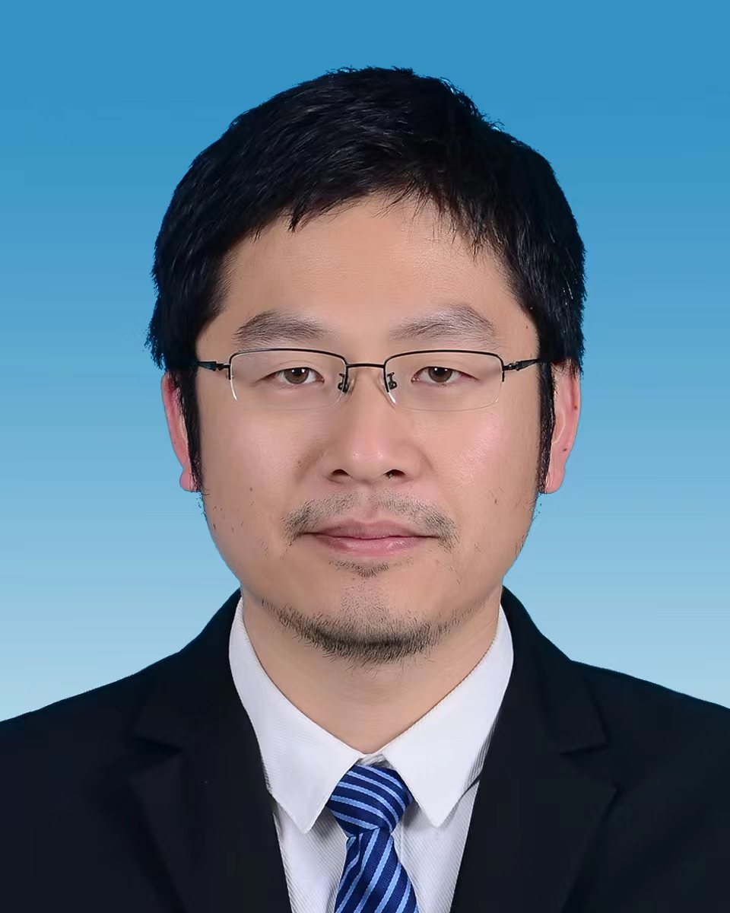
王晨 / 物电学院 副教授
研究方向：非平衡能量输运、量子光学
物电学院硕士生导师，博士毕业于浙江大学。主讲课程有大学物理（中、英文），固体物理；任副高以来，以第一作者或通讯作者身份发表了SCI论文20余篇，其中包括Physical Review Letters一篇，综述论文Advances in Physics：X一篇，综述论文Frontiers of Physics一篇，Physical Review A/B/E/Research十余篇；已完成国家自然科学基金青年项目一项，理论物理专项一项。
研究兴趣：量子光学、量子声子学等典型小体系的非平衡能量输运及其涨落统计；多功能热器件的热管理；量子光学系统的光子统计，量子临界。

Slide 29
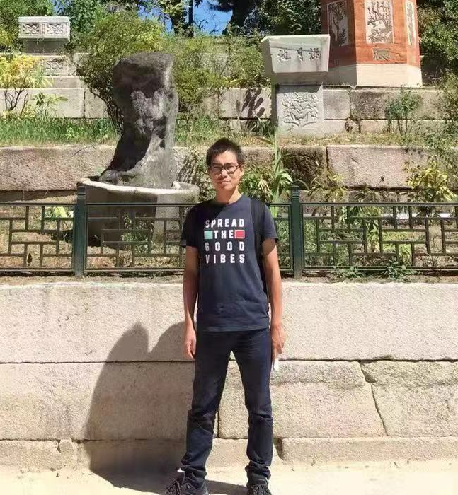
王骞 / 物电学院 副教授
研究方向：量子混沌、量子热力学
物电学院硕士生导师，博士毕业于中国科学技术大学，2015-2017年在北京大学凝聚态研究所做博士后。目前以第一作者及通讯作者在国内外著名物理期刊发表论文10余篇。
主要研究方向包括量子多体系统的混沌特征，量子非平衡系统的奇异物相，以及量子系统的热力学性质研究。
期望本人负责的学生能够在物理知识的海洋中自由翱翔，既有着扎实的物理基础，又有着旺盛的求知欲望和广阔的学术视野。因此，就要求每一位同学一方面要以严谨苛刻苦的态度去学习
物理知识，广泛涉猎物理各个前沿领域；另一方面也要求学生具有对求知的笃诚之心和敬畏之心，以一种淡泊且宁静的心态投入到对未知领域的孜孜探索之中。

Slide 30
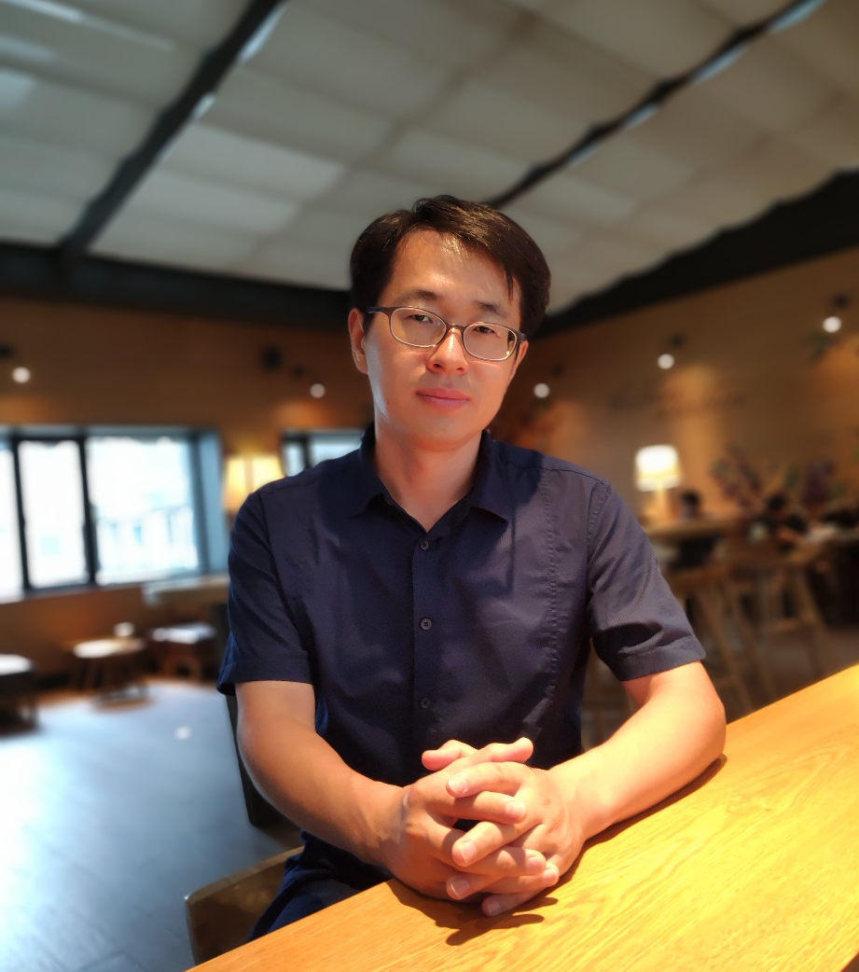
王一飞 / 物电学院 研究员
研究方向：强关联体系中的拓扑序与分数化，
拓扑量子输运与拓扑量子相变
博士毕业于南京大学。先后在香港浸会大学、香港大学、香港中文大学、加州州立大学北岭分校学术访问。从事凝聚态理论研究，在Phys. Rev. Lett.，Phys. Rev. B等物理学主流期刊发表论文30多篇，主持国家自然科学基金项目3项，指导研究生10余人。主讲量子力学、高等统计物理等课程。近期专注于强关联体系中拓扑序与分数化的理论研究与数值计算，取得了如下代表性成果：玻色子分数量子反常霍尔效应；非阿贝尔型量子反常霍尔效应；高陈数分数量子反常霍尔效应；分数陈绝缘体的手征边缘激发；分数陈绝缘体的量子多体波函数；强关联体系拓扑性质的精确数值计算。该系列成果受到国际上多个著名大学、研究机构的广泛关注和好评。

Slide 31
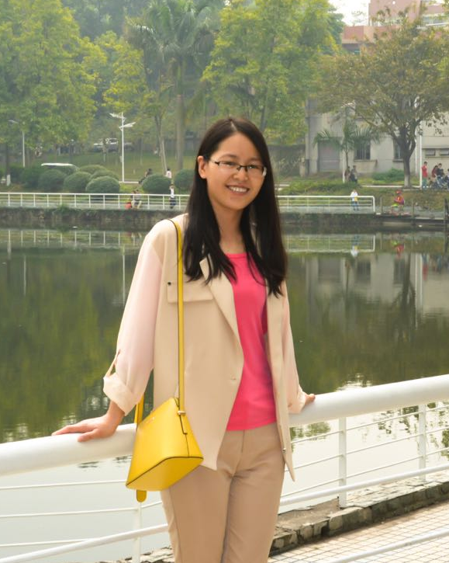
魏荣妃 / 物电学院 副教授
研究方向：光功能材料
物电学院硕士生导师，博士毕业于华南理工大学。从事无机发光材料的合成、荧光性能及在白光LED、测温、闪烁、防伪等领域的应用研究。以第一或通讯作者在ACS Appl. Mater. Inter.、Adv. Opt. Mater.、Nanoscale、J. Mater. Chem. C、Opt. Lett.、Opt. Express等期刊上发表SCI论文30余篇。获浙江省自然科学三等奖1项（排名第二）。主持国家、省自然科学基金以及国家重点实验室开放项目各1项，参与国家面上项目、浙江省重点项目各1项。指导浙师大国家级大学生创新创业项目2项、浙江省大学生新苗人才计划1项、校级院级课题数项。指导本科生发表一作SCI二区及以上论文6篇。

Slide 32
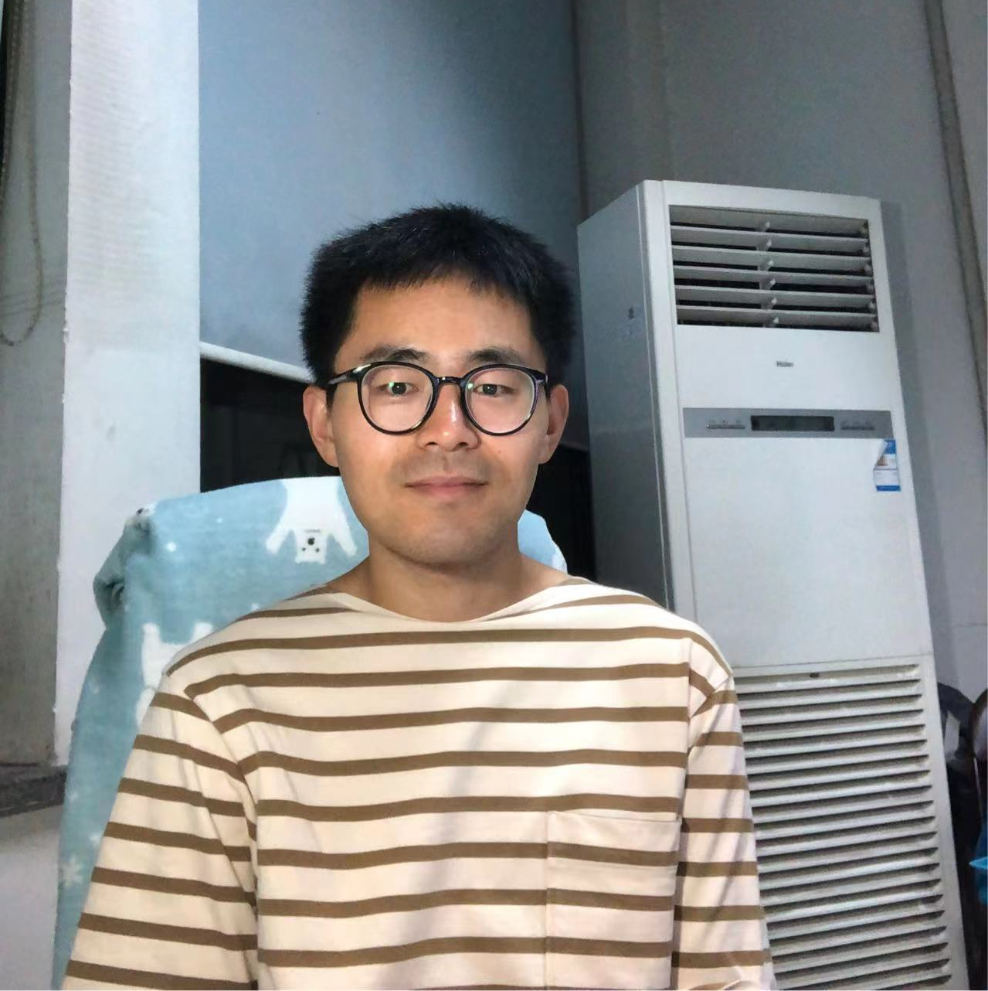
张尧 / 物电学院 讲师
研究方向：面向B5G和6G的无线通信技术
博士毕业于南京邮电大学。以第一作者在IEEE Transactions on Communications、IEEE Internet of Things Journal、IEEE Transactions on Vehicular Technology、IEEE Communications Letters、IEEE Systems Journal、Digital Signal Processings、China Communications、IET Communications、Chinese Journal of Electronics、IEEE ICC、IEEE WCNC、IEEE PIMRC、IEEE VTC、IEEE ICCC、IEEE WCSP 等 SCI 刊物和 EI 国际会议上发表论文20余篇，授权发明专利 3 项。作为主要参与者参与国家自然科学基金面上项目两项，目前正在积极申报国家自然科学基金青年基金项目和浙江省自然科学基金探索项目。
本人的研究方向为纯理论研究，主要涉及通信系统信道容量表达式的推导和性能仿真分析。通过纯理论研究，同学们能够建立很好的科学思维和锻炼解决问题的能力，该方向特别适合于热爱数学、计算机技术和通信技术，并在将来有强烈意愿考研、考博的同学。

Slide 33
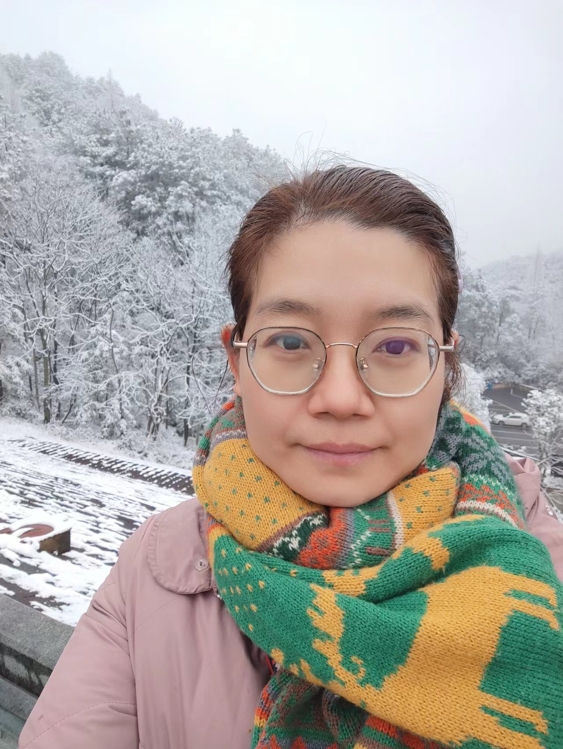
赵翠芳 / 物电学院 副教授
研究方向：智能信号处理、高速信号处理
物电学院硕士生导师，博士毕业于北京理工大学。主持省科技厅项目一项，主持横向项目7项，已授权发明专利2项，实质审查发明专利两项，受理发明专利两项，已在公开期刊杂志和国际化会议上发表论文近20篇，具有指导大学生电子设计大赛和大学生智能车比赛经验，指导学生主持校级项目多项，指导学生授权软件著作权多项。
长期从事计算机视觉、机器视觉、目标检测与识别、缺陷检测与识别等领域研究，具有FPGA、DSP等高速信号处理开发设计经验。

Slide 34
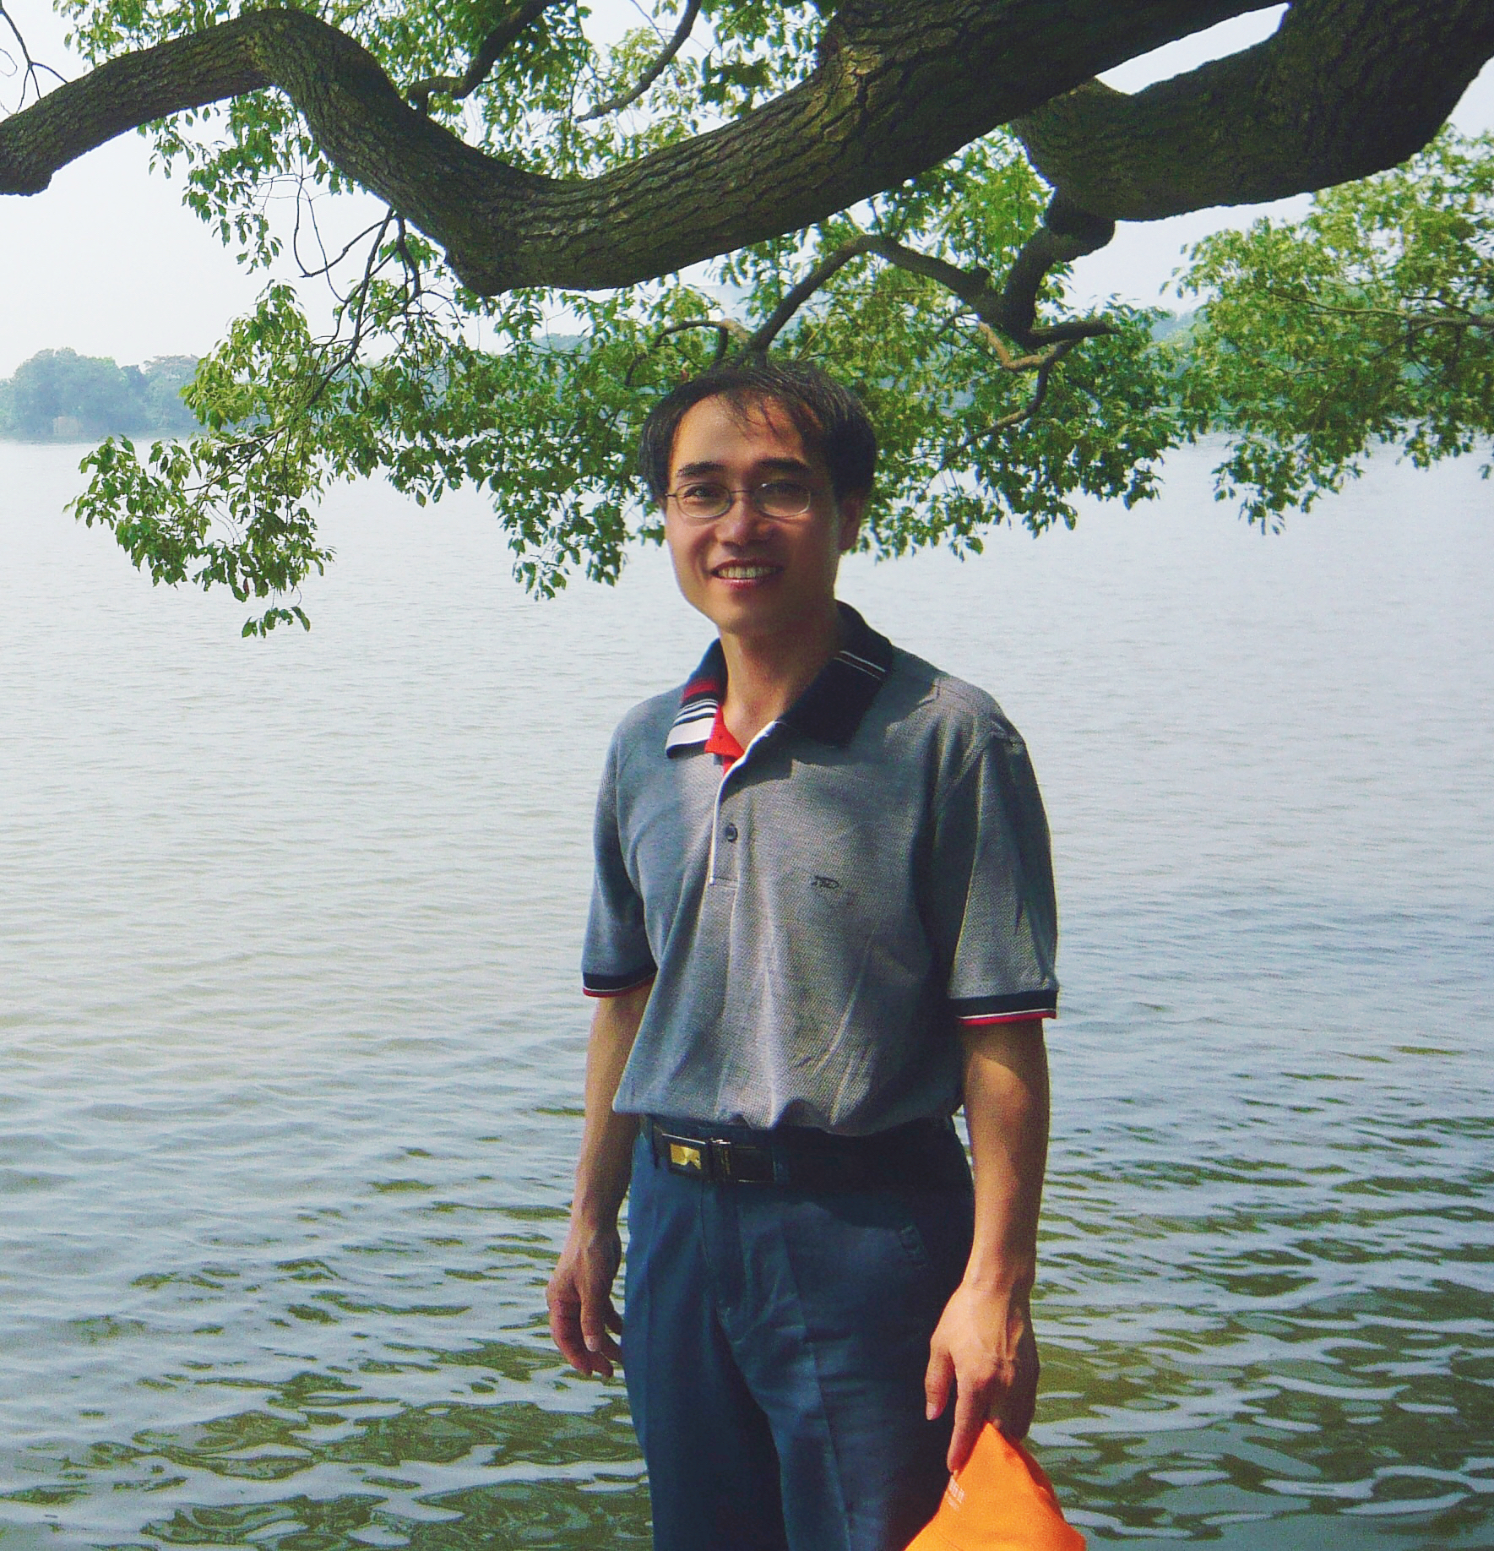
周卫东 / 物电学院 研究员
研究方向：飞秒激光光刻、激光光谱检测
博士毕业于中国科学院安徽光学精密机械研究所，中国科学技术大学博士后。长期从事激光光谱、质谱以及激光技术及应用方面的研究。主持国家自然科学基金、教育部科技计划重点、浙江省“钱江人才”计划、浙江省高校重大科技攻关、浙江省自然科学基金以及横向科研项目10余项，参加国家重大科技专项1项。发表SCI收录论文近50篇，H因子15；获3项授权国家发明专利，15项实用新型专利，3个软件著作权。目前主要从事激光诱导激穿光谱（LIBS）、以及微结构功能材料的飞秒激光制备等方面的研究。获浙江省高校优秀科研成果二等奖、“十一五”浙江省自然科学基金优秀成果论文奖。
现任浙江省光信息检测与显示技术研究重点实验室主任、中国感光学会影像信息功能材料与技术专业委员会副主任委员、中国光学工程学会激光诱导击穿专业委员会常务理事、中国光学学会环境光学专业委员会委员、中国仪器仪表学会环境与安全检测仪器分会理事；国家重点研发计划重点专项、国家自然科学基金（NSFC）、美国自然科学基金（NSF）、以及国内多个省、自治区、直辖市科技计划、自然科学基金以及科学技术奖励评审专家；Opt. Lett., Opt. Express.,等十余种国际学术期刊的审稿人；入选浙江省高校中青年学科带头人，获浙江省“钱江人才”计划资助。

